Slide 1
Traitement automatique de langage (TAL)
Sous l’encadrement :
Catherine RECANATI
HENCHIR Mohamed Ali
EID – IHM

Slide 2
Plan de la présentation
Introduction (définition TAL)
Historique
Les différents niveaux de la langue
Applications de TAL
Conclusion

Slide 3
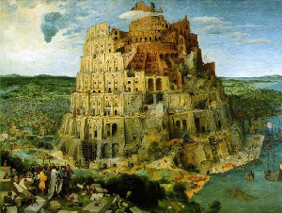
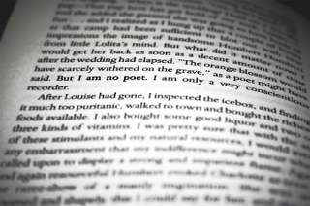
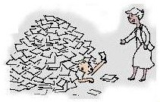

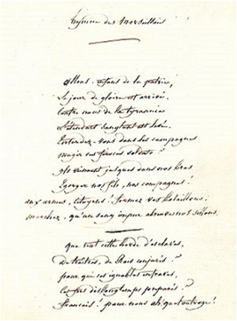
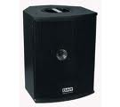



Qu'est-ce que le TAL ?

Slide 4

Qu'est-ce que le TAL ?
Définition : est une discipline à la frontière de la linguistique de l’informatique et de l’intelligence artificielle qui concerne l'application de programmes et techniques informatiques à tous les aspects du langage humain. Wikipédia
Le TAL : une meilleure "compréhension" de la langue naturelle par la machine
Langage naturel :
  Non formel
  Ambigu
  Implicite
  Redondant

Slide 5
HISTORIQUE
Années 50: Traduction automatique - débuts du TAL
1964 Rapport ALPAC
Années 60: Linguistique formelle (Chomsky, Montague) comme base pour le TAL. Applications basées sur des techniques linguistiques (Eliza, shrdlu) Chomsky (grammaires formelles, analyseurs syntaxiques); sémantique procédural (Woods) . Approches limitées à des domaines restreint. Non portables.
Années 70: Premières applications
Années 80: Approches symboliques. Applications utilisent des
connaissances linguistiques et encyclopédiques extensives. Manquent
de robustesse.
Années 90 et plus: Premiers corpus, approches statistiques, apprentissage automatique. Applications utilisent corpus de grande taille et méthodes statistiques

Slide 6
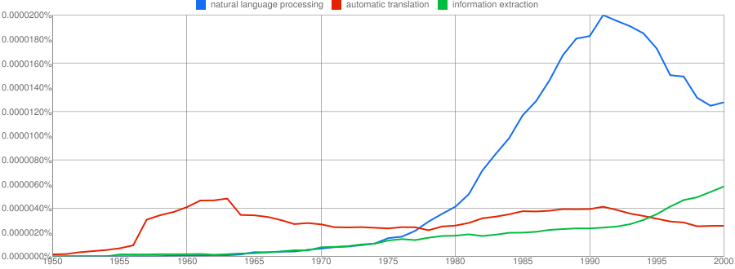

Historique
Natural Language Processing
Automatic Translation
Information Extraction

Slide 7

À quoi sert le TAL ?
La traduction automatique
La correction orthographique
Le résumé automatique
L'aide à la rédaction
La reconnaissance vocale
Les agents conversationnels
La génération automatique de textes
La recherche d'information et la fouille de textes
La veille technologique (extraction d'information...)
L'aide aux handicapés (claviers auto-correcteurs, synthèse de la parole, …)
La reconnaissance de l'écriture manuscrite

Slide 8
Les acteurs du domaine
Des gros éditeurs :
IBM, Microsoft, Xerox, Apple, Toshiba, Sony, Google, Yahoo, Orange, etc.
Des intégrateurs / utilisateurs :
Ford, Symantec, EADS, Thalès/Arisem, BBN, SRI, EC, etc
Des PME françaises :
Exalead, Temis, ACapella, Lingway, Sinequa, Synapse, Systran, Reverso/Softissimo, Vecsys, Pertimm, Mondeca, etc.
Des labos de recherche :
John Hopkins, Stanford, Berkeley, MIT, U. Maryland, Columbia, NYU, Cambridge, Edimbourg, AixlaChapelle, Stuttgart, Paris Diderot, etc …

Slide 9
Les différents niveaux de la langue
1. La phonétique et la phonologie
  Comment les mots et les phrases sont liés aux sons qui les réalisent à l’oral
2. La morphologie
  Comment les mots sont construits et quels sont leurs rôles dans la phrase
3. La syntaxe
  Comment les mots se combinent pour former des syntagmes, puis des propositions et enfin des phrases correctes
4. La sémantique
  Comment les mots font du sens lorsqu’ils sont insérés dans une phrase (indépendamment du contexte)
La pragmatique
  Comment les phrases peuvent être interprétées selon leur contexte d’énonciation (interlocuteurs, phrases précédentes, connaissance commune du monde, ...)

Slide 10


Formes d'un mot, famille d'un mot
Flexion
  Verbale : montrer, montreras...
  Nominale : cheval, chevaux...
  forme canonique (lemme) et formes fléchies
Dérivation
  penser/V + able = pensable
  in + pensable/A = impensable
  base et dérivé
Composition
  appendice + ectomie = appendicectomie
  éléments de formation, mot composé

Slide 11
Le niveau lexical
But : identifier les éléments lexicaux, leur structure et leurs caractéristiques ; regrouper les formes d’une même famille. Reconnaissance des lemmes, des flexions.
Moyen : accès lexical direct, analyse morphologique (i.e. décomposition en morphèmes, à partir desquels les propriétés d’une forme sont calculées).
Outils : un lexique, une description des morphèmes et des procédures de décomposition/recomposition associées.
Difficultés : taille du lexique, vitesse d’accès et d’analyse, représentation du lexique, traitement des mots composés.
Résultat : une représentation linéaire ou arborescente du mot, ses caractéristiques morphosyntaxiques, une représentation de sa signification, un représentant de sa famille.

Slide 12
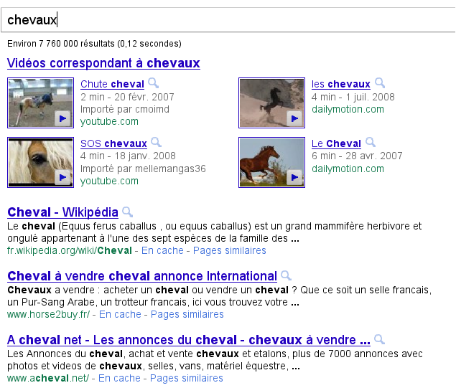
Le niveau lexical (à quoi ça sert ?)

Slide 13
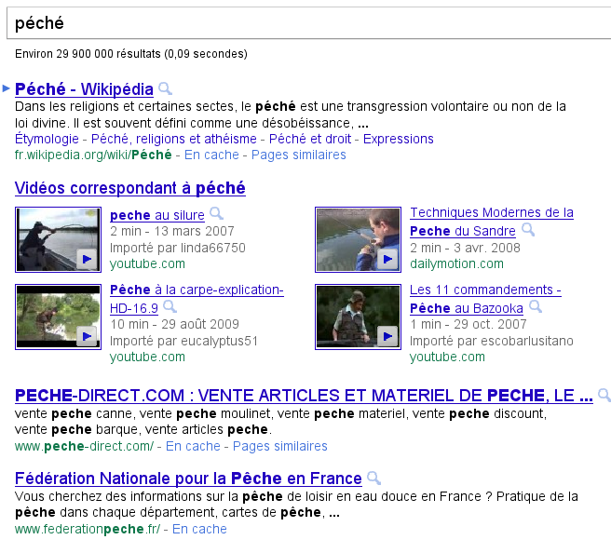
Le niveau lexical (à quoi ça sert ?)

Slide 14
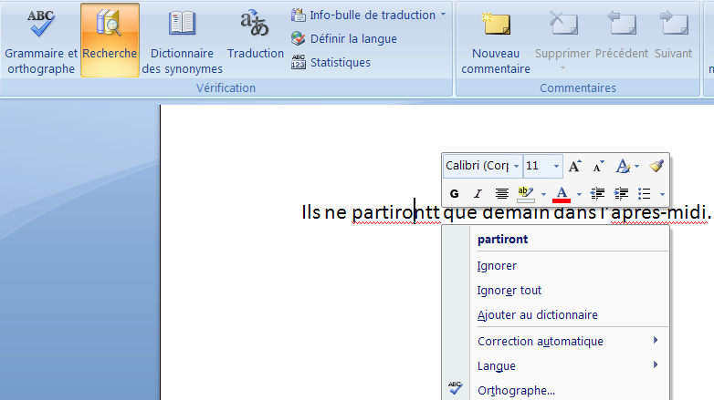
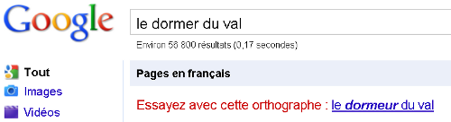
Le niveau lexical
(techniques très
différentes !)

Slide 15
APPLICATIONS DU TAL
Parmi les applications les plus connues, on peut citer :
La traduction automatique (historiquement la première application, dès les années 1950)
La correction orthographique
La recherche d'information et la fouille de textes
Le résumé automatique de texte
La reconnaissance d'entités nommées (étant donné un texte, déterminer les noms propres, tels que des personnes ou des endroits)

Slide 16
APPLICATIONS DU TAL
La résolution d'anaphores
La génération automatique de textes
La synthèse de la parole
La reconnaissance vocale
La détection de registre
La classification et la catégorisation de documents
La reconnaissance de l'écriture manuscrite…

Slide 17
Les entités nommées
Les entités nommées sont des éléments qu’il est intéressant de pouvoir distinguer du reste du texte :
  Entités : personnes, organisations, lieux
  Dates : dates, heures
  Quantités : montants financiers, pourcentages, etc.
Reconnaissance des entités nommées :
  Identifier ces unités dans un texte
  Les catégoriser
  Éventuellement, les normaliser

Slide 18
Les entités nommées
L’ancien premier ministre socialiste Lionel Jospin a confirmé, jeudi 28 septembre, sur RTL, qu’il ne sera pas candidat à l’investiture socialiste pour la présidentielle de 2007.
Identification : Lionel Jospin, jeudi 28 septembre, RTL, 2007.
Catégorisation : L’ancien premier ministre socialiste <PERS>Lionel Jospin</PERS> a confirmé, <DATE>jeudi 28 septembre</DATE>, sur <ORG>RTL</ORG>, qu’il ne sera pas candidat à l’investiture socialiste pour la présidentielle de <DATE>2007</DATE>.
Normalisation : L. Jospin ⇨ Lionel Jospin

Slide 19
Les entités nommées
Plus de finesse ?
<PERS><FONCTION>L’ancien premier ministre socialiste</FONCTION> Lionel Jospin</PERS> a confirmé, <DATE val="20060928">jeudi 28 septembre</DATE>, sur <ORG type="radio">RTL</ORG>, qu’il ne sera pas candidat à l’investiture socialiste pour la présidentielle de <DATE val="2007">2007</DATE>.
Le niveau dépend des capacités du système mais aussi de l'application
La reconnaissance d'entités nommées est issue de la tâche plus générale de l'extraction d'information

Slide 20
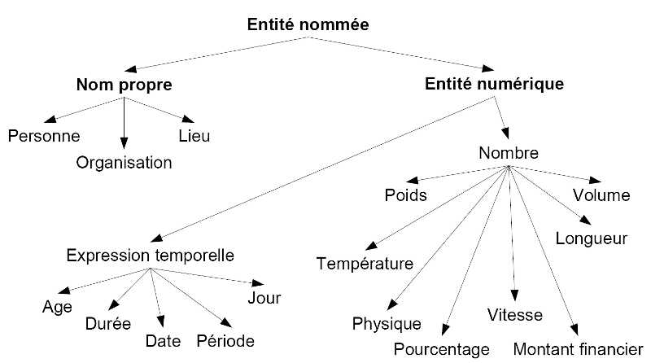
Les entités nommées

Slide 21
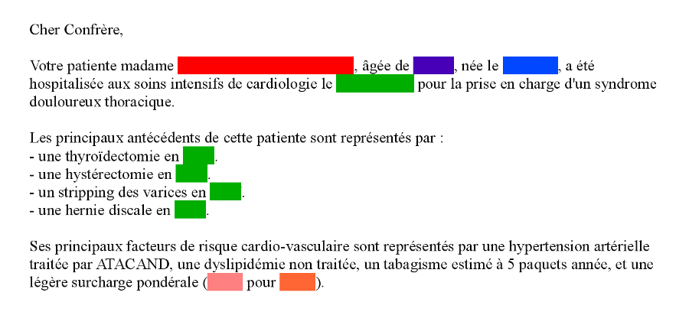
Les entités nommées

Slide 22
Reconnaissance Des Formes
Utilisation très diversifiée :
  Contenu visuel : texte, chèque, code barre, empreinte, visage, …
  Contenu sonore : reconnaissance de la parole, reconnaissance des émotions dans la voix,…
Une machine peut classifier correctement une donnée si elle apprend à le faire

Slide 23
Apprentissage Automatique
Partir d’un ensemble de données (ensemble d’apprentissage) déjà classifiées pour en déduire un modèle de prédiction/ généralisation
Ce n’est pas apprendre par cœur mais plutôt comprendre les différentes classes de l’ensemble pour pouvoir associer une donnée inconnue à l’une de ces classes
Exemple :

Slide 24
Apprentissage Automatique
Les méthodes d’apprentissage sont diverses.
Il existe entre autres types d’algorithmes de classification:
Les arbres de décisions
Les réseaux de neurones
Les SVM (Support Vector Machine)

Slide 25
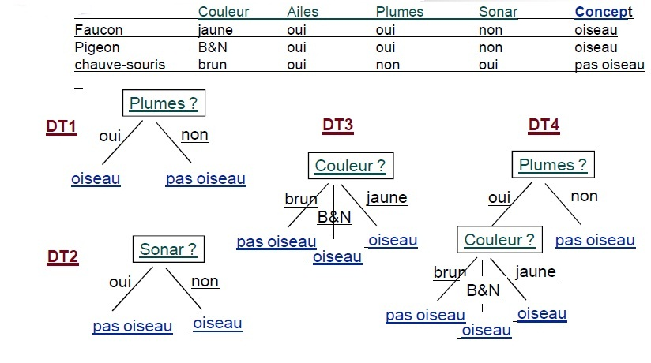
Arbres de Décision

Slide 26
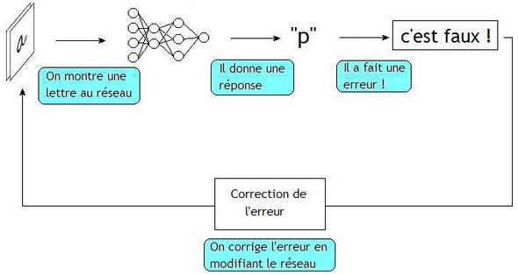
Réseaux de Neurones

Slide 27
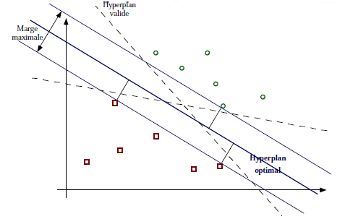
Support Vector Machine

Slide 28


L’Écriture Manuscrite
Un acte personnel
Grande Variabilité des Styles
Hors-Ligne = Papier Électronique = Images Document
Courrier
Chèques
Formulaires
En-Ligne = Stylo Électronique = Tracé Dynamique
Pen Based Computing
Interfaces
Mobiles, PDA
Mêmes approches En-Ligne / Hors-Ligne

Slide 29
Les Modèles Cognitifs de Lecture
Mot oral
Mot écrit
Analyse Acoustique
Analyse Visuelle
Code acoustique
Code alphabétique
Système de Reconnaissance Auditive de Mots
Système de Reconnaissance Visuelle de Mots
Système
Sémantique
(Cognitif)
Correspondance graphèmes phonèmes
Système
Correspondance graphèmes phonèmes
de Production
Phonémique
Régulateur
de Réponse
Réponse orale

Slide 30
Stratégies de Reconnaissance
Dirigée par le lexique
Voie lexicale
Non dirigée par le lexique
Voie non lexicale
Image
Extraction caractéristiques
Segmentation
Extraction caractéristiques
Segmentation
Extraction caractéristiques
Reconnaissance de symboles
Reconstruction de chaînes
Contexte
Contexte
Reconnaissance de mots
Vérification dans dictionnaire
Liste de solutions possibles

Slide 31

L’Adaptation en Apprentissage
Adaptation = Apprentissage Supervisé
des Classes et Sous-Classes
Exemples de mots
étiquetés
Modèles adaptés
Estimation des paramètres:
Maximisation
e [80%]
C_{i}
e / l
e [80%]
C_{i}
e / l
l [20%]
e [80%]
C_{i}
e / l
l [20%]
CMI CMC CSI CSC
e [80%]
Étiquetage:
Expectation
C_{i}
e / l
l [20%]
CMI CMC CSI CSC
e / l
l [20%]
CMI CMC CSI CSC
CMI CMC CSI CSC

Slide 32
Analyse de Système reconnaissance
Reconnaissance Mots
Reconnaissance
globale
Image du
document
Combinaison
de classifieurs
Texte
reconnu
Pré-Traitements
Post-traitements
Approches
analytiques
Caractérisation
du style
d’écriture
Joseph 95
Vincent 94
Les données sont traitées de manière indépendante
Coopération ascendante entre les différents niveaux d’analyse
Peu/pas d’exploitation des propriétés graphiques de l’écriture

Slide 33
Analyses textuelles sur corpus
Corpus
Commentaires
Codage
Interprétation
Analyses automatisées
Réorganisations textuelles
Corpus
codé
Résultats
Analyses statistiques
Autres

Slide 34
Ressources textuelles
Corpus
de référence
catégoriseurs
Ontologies
Dictionnaires
Corpus
codé
Résultats
Analyses automatisées

Slide 35
AVANTAGES / INCONVENIENTS
Avantage:
  Apparaissent dans divers domaines aussi variés que gestionnaires de mails et des moteurs de recherche que l’automobile et les portables
Inconvénients:
  Difficultés de l’analyse du langage naturel
  Problème des ambiguïtés, des références
  Exemple 2:

Slide 36
CONCLUSION
Le TAL même si ses résultats ne sont pas très connus du grand public, ils n'en sont pas moins considérables.
Constituer des ensembles d’unités sur la définition desquelles le chercheur peut agir plus aisément le temps d’une expérience.
Utiliser les données de structure, d’alignement, etc. entre les différents éléments de corpus parallèles
Résumé vidéo

Slide 37
Merci pour votre attention

